Slide 1
Wasteless-hankkeen data-analytiikka
Tomi Nieminen (FT, dos.)
ProAnalytics

Slide 2
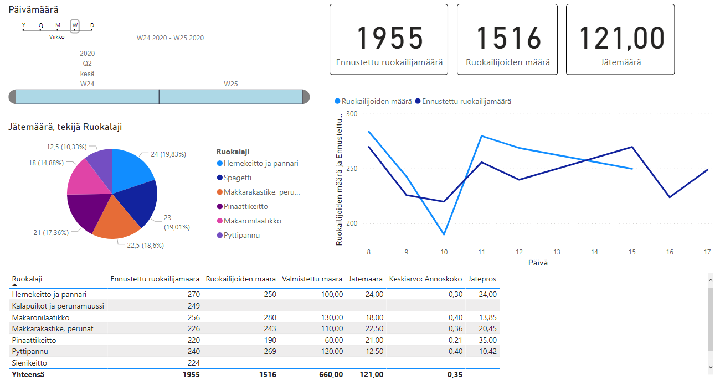
Wasteless-hankkeen tavoite
Hankkeessa pyritään luomaan tekoälyyn perustuva työkalu, jonka avulla voidaan ennustaa ruokailijoiden lukumäärää sekä ruokahävikin määrää.
Mitä tarkemmin ruokalijoiden määrä pystytään ennakoimaan jo raaka-aineiden tilausvaiheessa, sitä paremmin pystytään pienentämään ruokahävikkiä.
Kuva 1. Periaatekuva sovelluksen käyttöliittymästä

Slide 3
Aineisto
Lapuan yläkoulu
Ruokalijoiden lukumäärä 500 päivältä
Ruokahävikin jätemäärä 97 päivältä
Erittely: Linjastohävikki + Lautashävikki = Kokonaishävikki
Ruokalistat koko tarkasteluajalta
Tapahtumakalenteri (erityisesti TET-viikot, leirikoulut ja retket)
Lukujärjestystiedot (erityisesti liikunta- ja kotitaloustunneille osallistuvien oppilaiden määrä ennen lounasta)
Säätiedot koko tarkasteluajalta
Joensuun yläkoulu
Ruokailijoiden lukumäärä 232 päivältä
Ruokahävikin jätemäärä 232 päivältä
Ruokalistat koko tarkasteluajalta
Säätiedot koko tarkasteluajalta

Slide 4
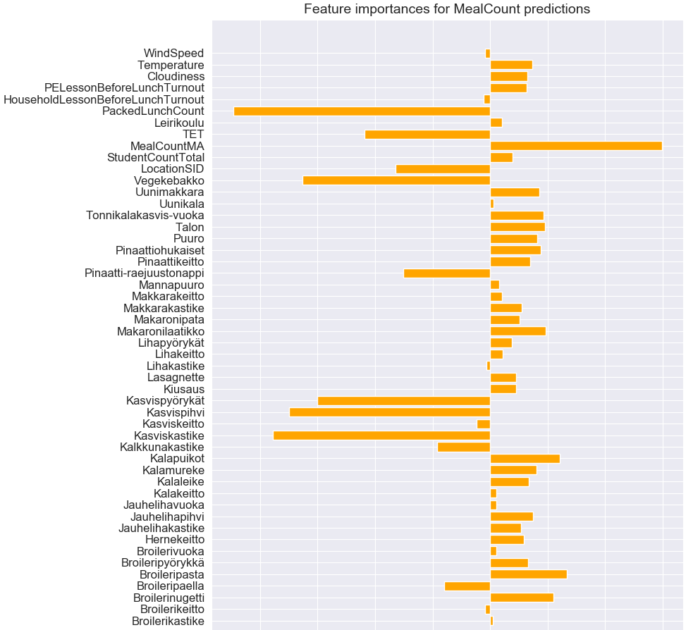
Syötemuuttujien merkittävyyden analysointi
Kuva 2. Syötemuuttujien regressiokertoimet: suuri kerroin tarkoittaa merkittävää muuttujaa.

